Slide 1
Název | Josef Škvorecký
Předmět, ročník | Český jazyk a literatura, tercie
Tematická oblast | Vybraní autoři české a světové literatury z Čítanky 8 pro základní školy a víceletá gymnázia.
Anotace | Prezentace o životě a díle J. Škvoreckého. Doplňkové materiály k Čítance 8 pro základní školy a víceletá gymnázia nakl. Fraus, 2005.
Klíčová slova | Škvorecký, život, dílo
Autor | Mgr. Andrea Kaňáková
Datum | 10. 4. 2014
Škola | Gymnázium Jana Opletala, Litovel, Opletalova 189
Projekt | EU peníze středním školám, reg. č.: CZ.1.07/1.5.00/34.0221

Slide 2
Josef Škvorecký
1924- 2012

Slide 3
Život
byl český spisovatel-prozaik, esejista, překladatel a exilový nakladatel
manželka spisovatelka Zdena Salivarová
zakladatel exilového nakladatelství '68 Publishers v Torontu
jeden z nejvýznamnějších českých poválečných prozaiků

Slide 4
Dílo – tři příklady
Zbabělci – román o posledních dnech druhé světové války očima „jazzového hejska“ Dannyho Smiřického
Scherzo capriccioso: Veselý sen o Dvořákovi
o působení Antonína Dvořáka nejen v Novém světě)
Sedmiramenný svícen – povídky s židovskou tematikou

Slide 5
Práce s ukázkou – Rebeka, str. 173
Kdo je Rebeka Ohrensteinová? Odkud přichází?
Kdo je paní Růžičková?
Je ráda, že Rebeku vidí? Proč?
Popište pokoj, ve kterém paní Růžičková Rebeku přijala. Vypovídá to něco o ní?
Proč si Rebeka připadala, že je něco víc než někdo druhý?

Slide 6
Práce s ukázkou – Rebeka, str. 173
Popiš jazyk, kterým Rebeka promlouvá.
Dostala Rebeka, pro co si přišla?

Slide 7
Odpovědi
Rebeka je Židovka, která se vrátila z koncentračního tábora. Je sama, nikdo z rodiny během války nepřežil.
Paní Růžičková má zřejmě perlový náhrdelník, který si u ní Rebečin otec choval.
Není ráda a bojí se, že by měla náhrdelník vrátit.
Pokoj vypadá studeně, dokonale uklizeně, neosobní – to vypovídá o osobnosti paní R.

Slide 8
Odpovědi
Rebeka věděla, že se paní Růžičková ptá na její příbuzenstvo jen proto, aby se ujistila, že už nebude muset nikomu nic vracet. Rebeka ji lidsky převyšovala, paní Růžičkovou pohrdala.
Hovorové, expresivní výrazy, obecná čeština – odráží její duševní rozpoložení (zlobí se na paní Růžičkovou), mluví bez sentimentu o své rodině, vypadá to, že je cynik, ale uvnitř skrývá smutek
Náhrdelník nedostala.

Slide 9
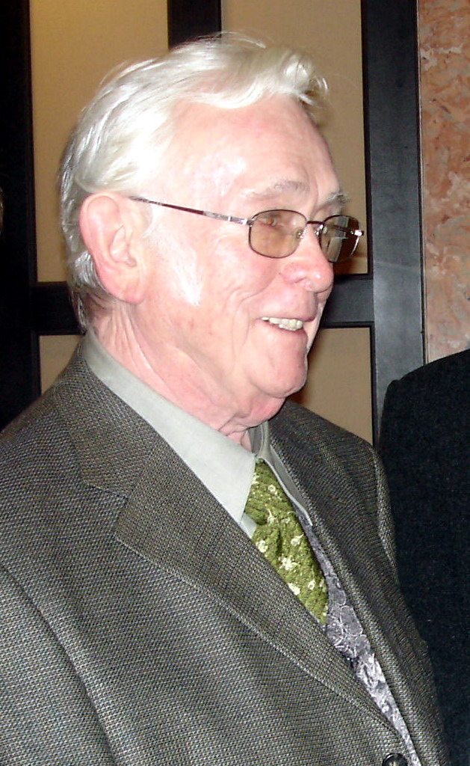
obrázek č.1

Slide 10
Zdroje
1. Obrázek [cit. 2014-04-10]. Dostupný pod licencí Public domain na WWW: http://commons.wikimedia.org/wiki/Category:Josef_%C5%A0kvoreck%C3%BD#mediaviewer/File:Josef_skvorecky.jpg
2. Wikipedia [online]. 2014-04-10 [cit. 2014-04-10]. Dostupné z WWW: http://cs.wikipedia.org/wiki/Josef_%C5%A0kvoreck%C3%BD
3. Lederbuchová, Ladislava; Stehlíková, Monika. Čítanka 8. Plzeň.Fraus.2005.224s. 1. vydání ISBN 80-7238-422-8

